Slide 1
实时三维图形第二次作业报告
21373237 王子腾

Slide 2
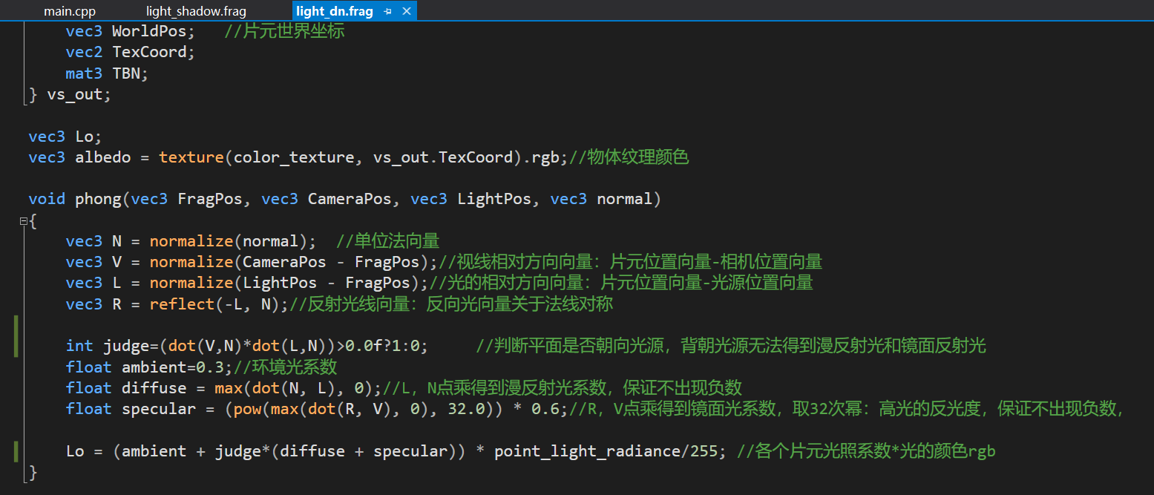
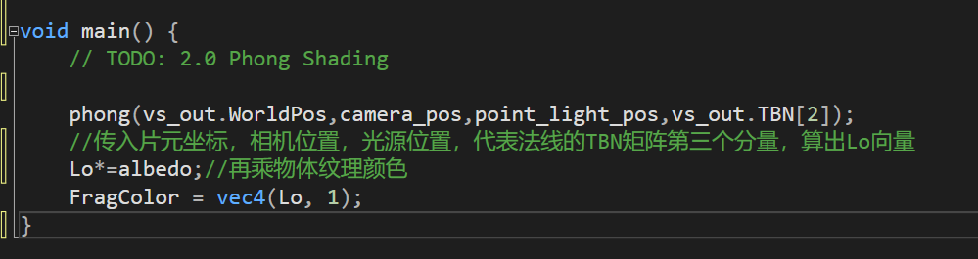
Phong shading
注意向量方向
注意判断平面是否朝向光源，
防止背朝光的面与正面有相同亮度

Slide 3
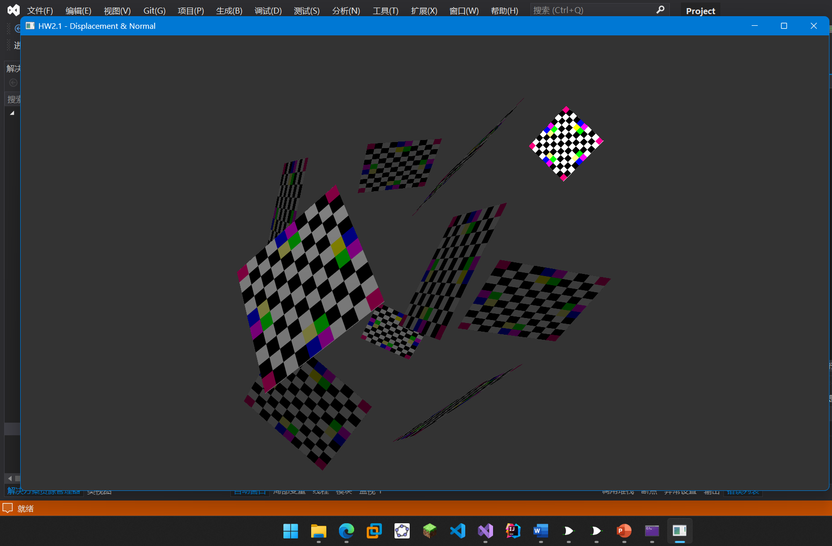
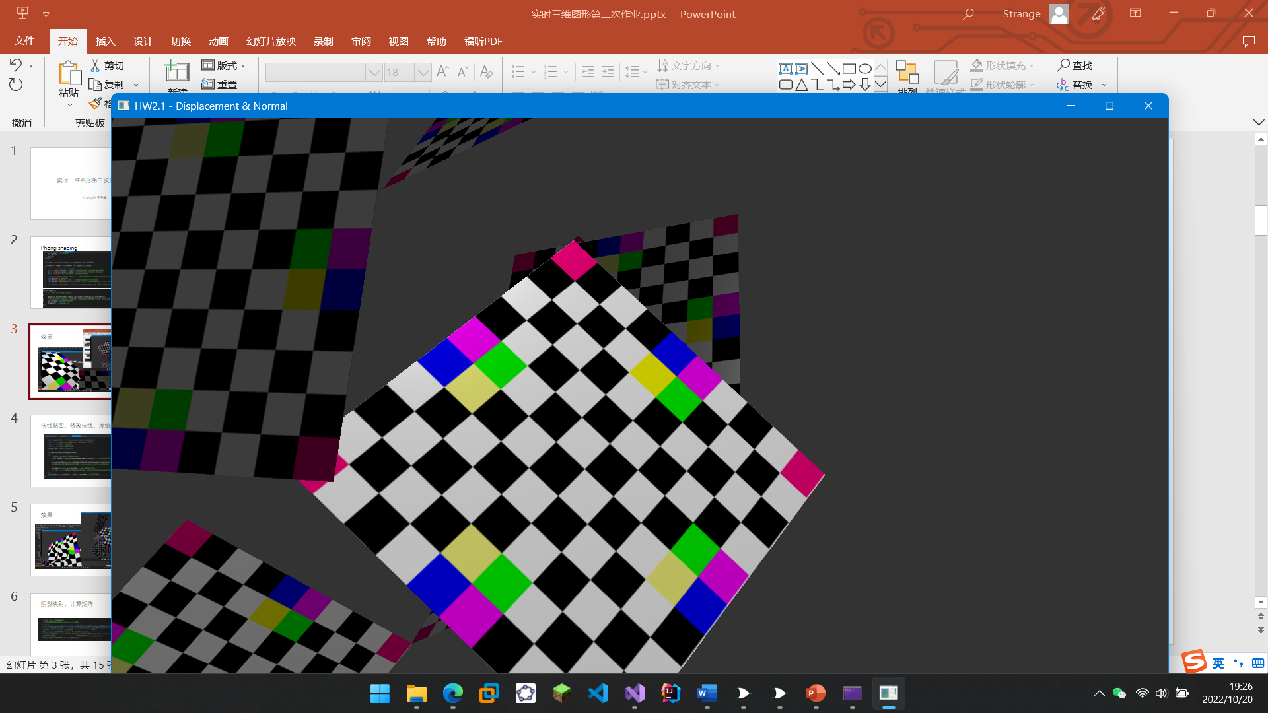
效果

Slide 4
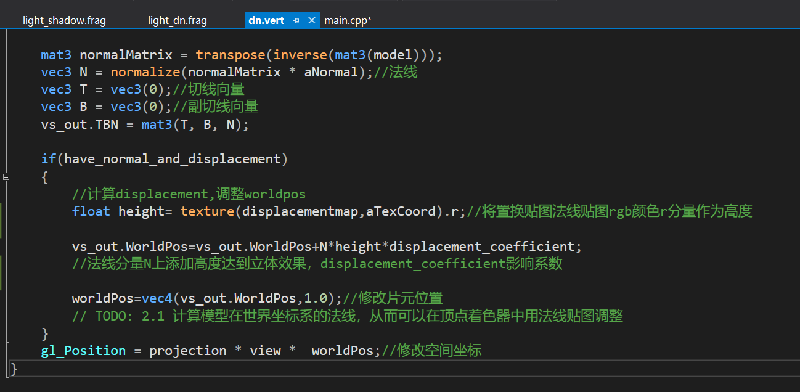
法线贴图，修改法线，发给phong

Slide 5
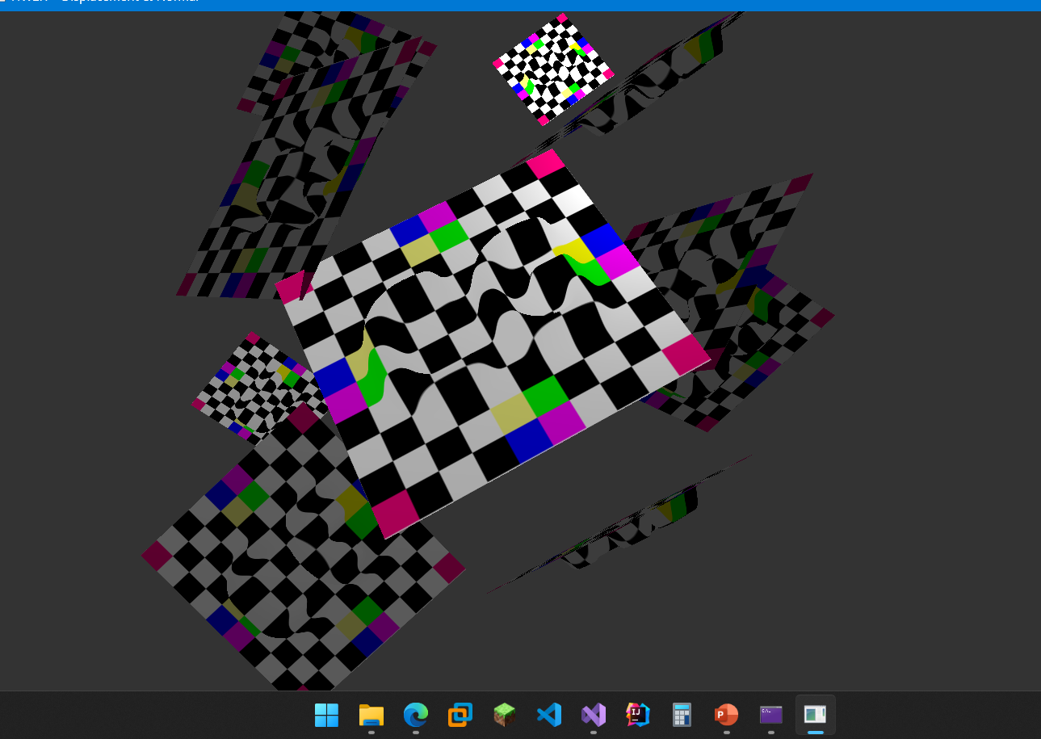
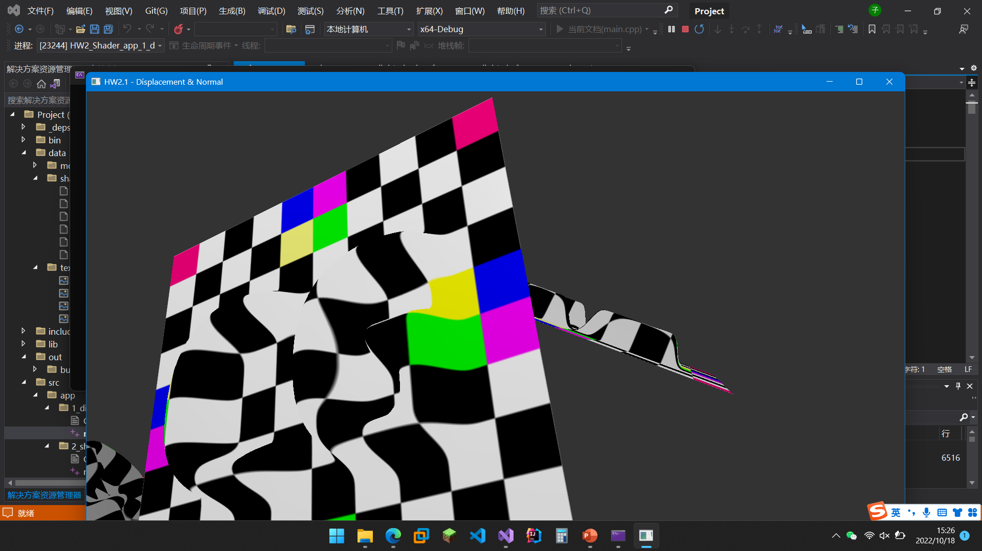
效果

Slide 6
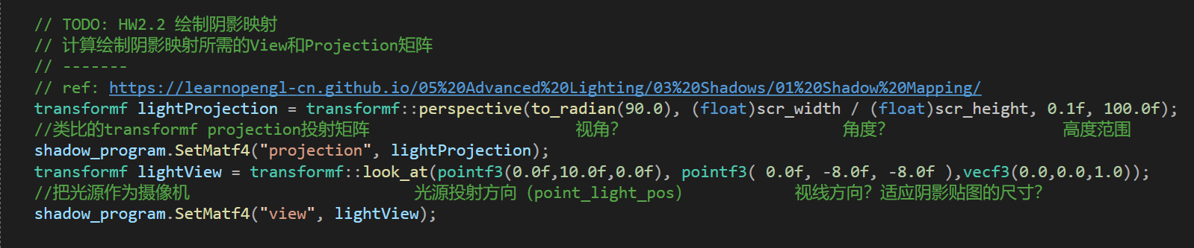
阴影映射，计算矩阵

Slide 7
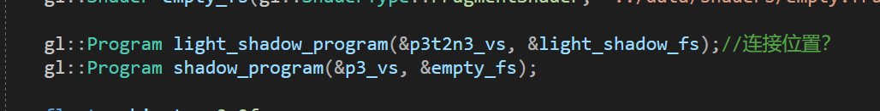
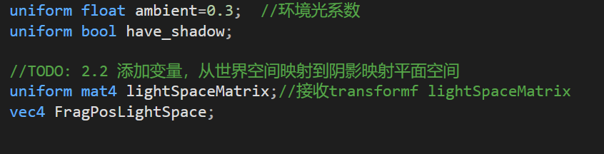
发送到着色器
注意发送位置light_shadow_program
片元着色器接收

Slide 8
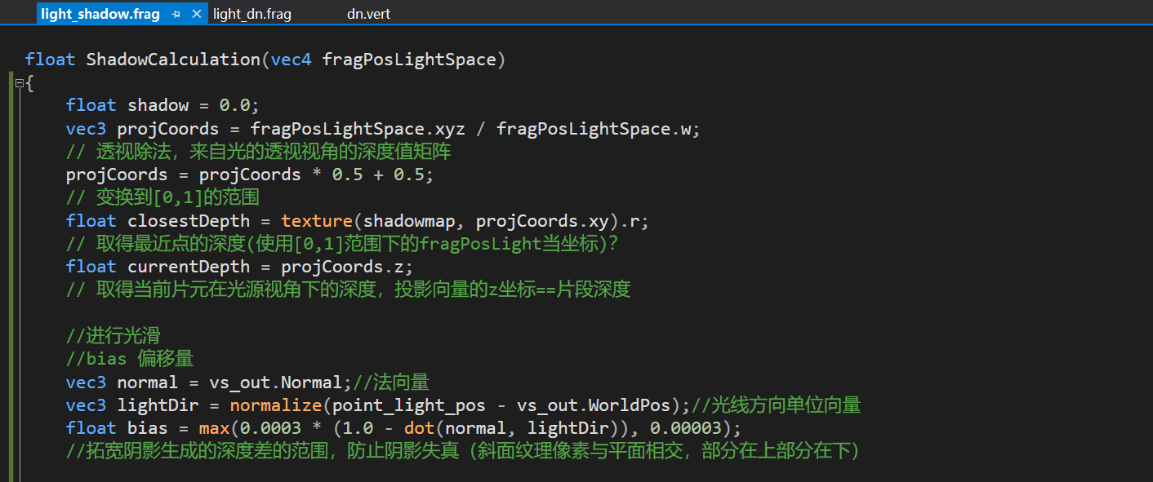
阴影计算（bias）

Slide 9
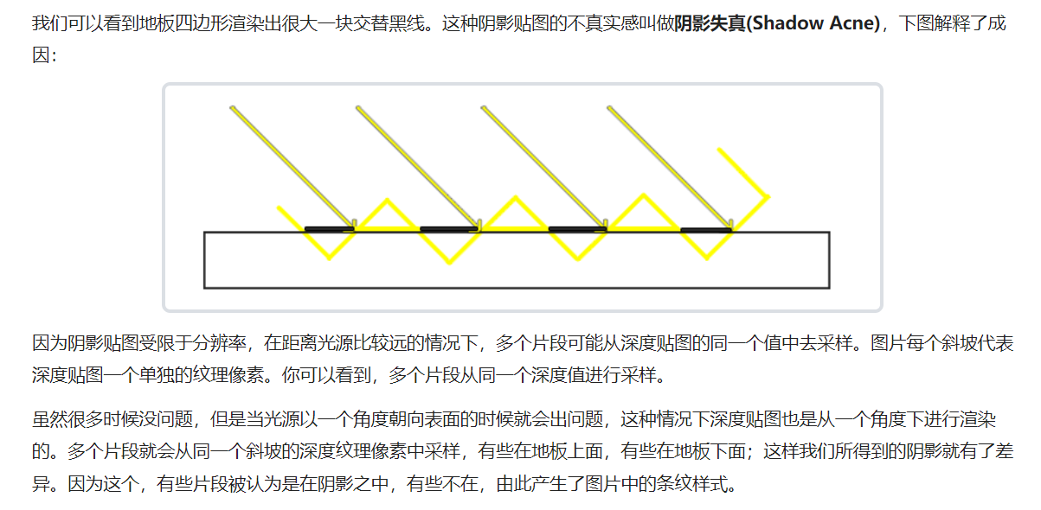

Slide 10
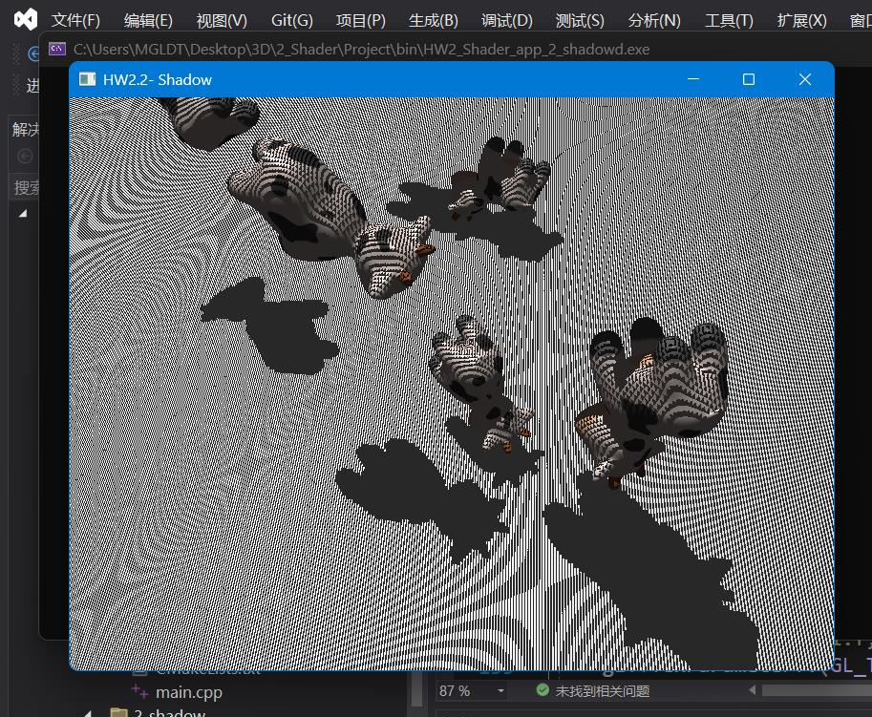
无bias效果

Slide 11
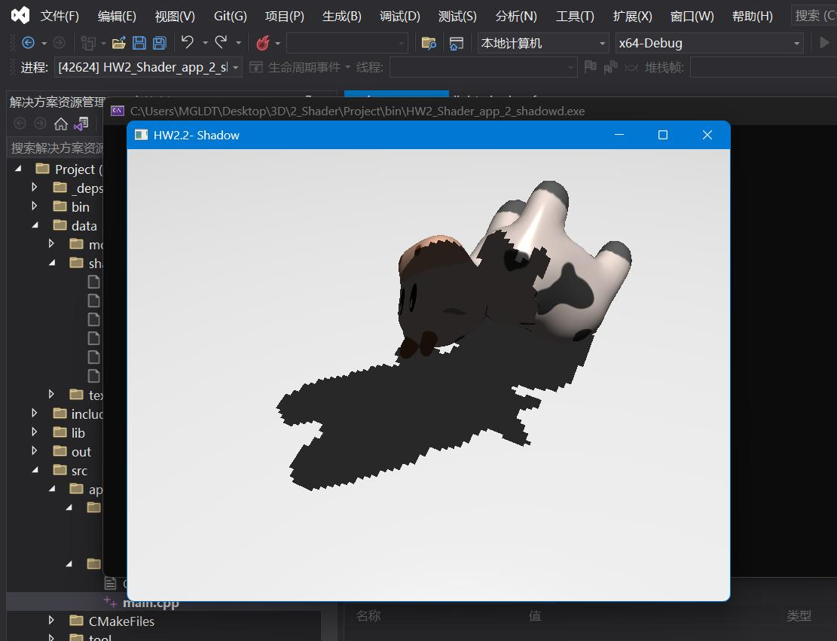
无PCF效果

Slide 12
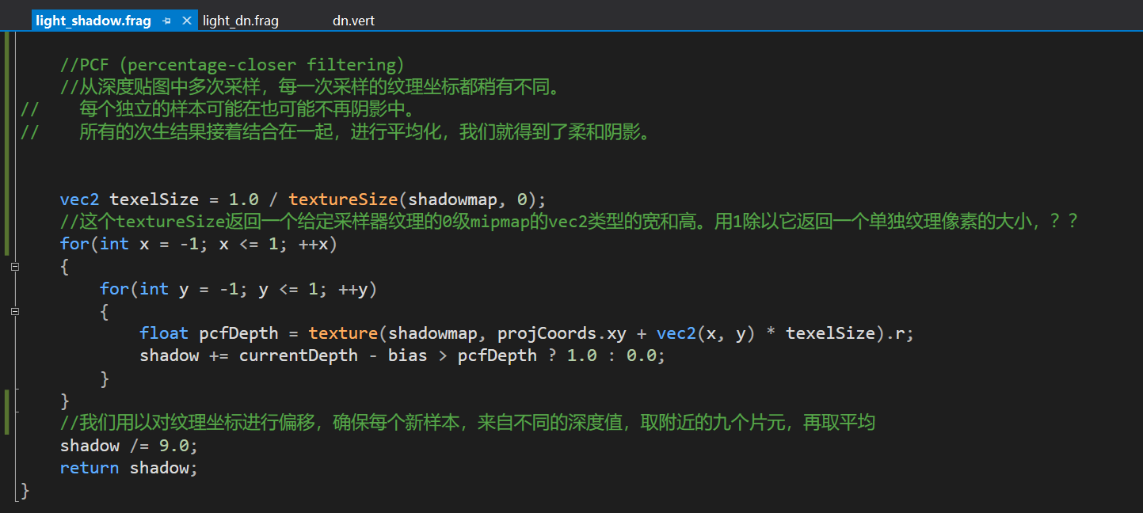
PCF

Slide 13
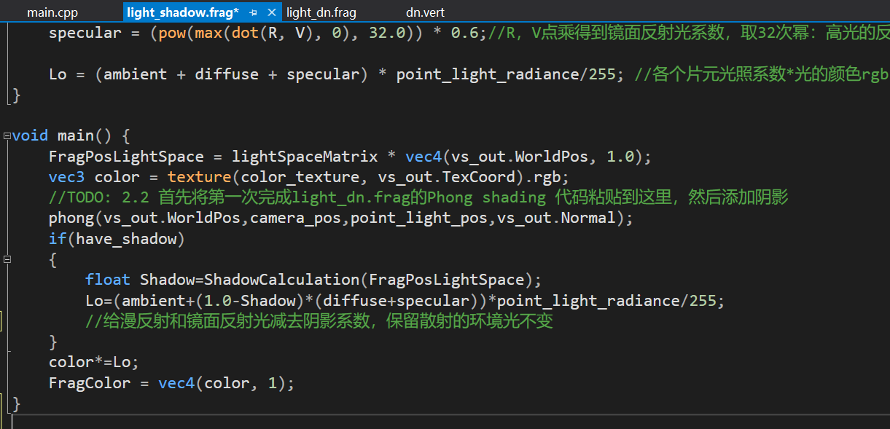
计算阴影，phong中漫反射、镜面反射减去阴影系数

Slide 14
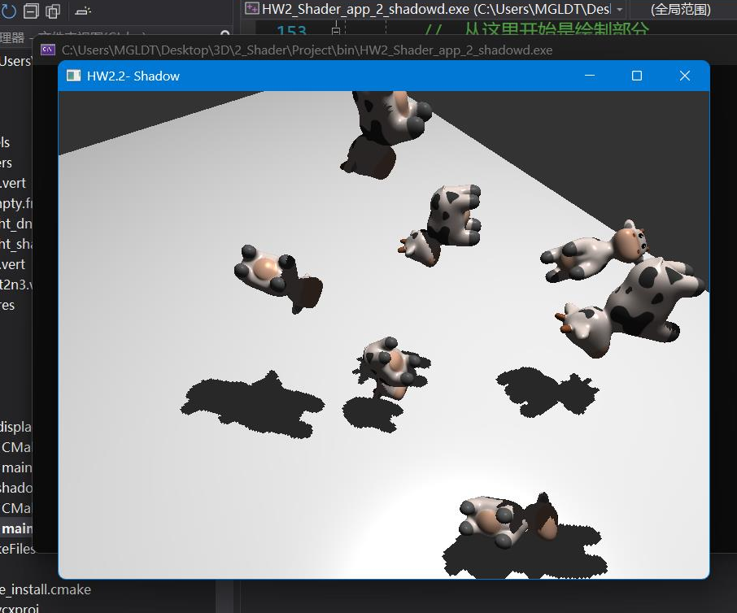
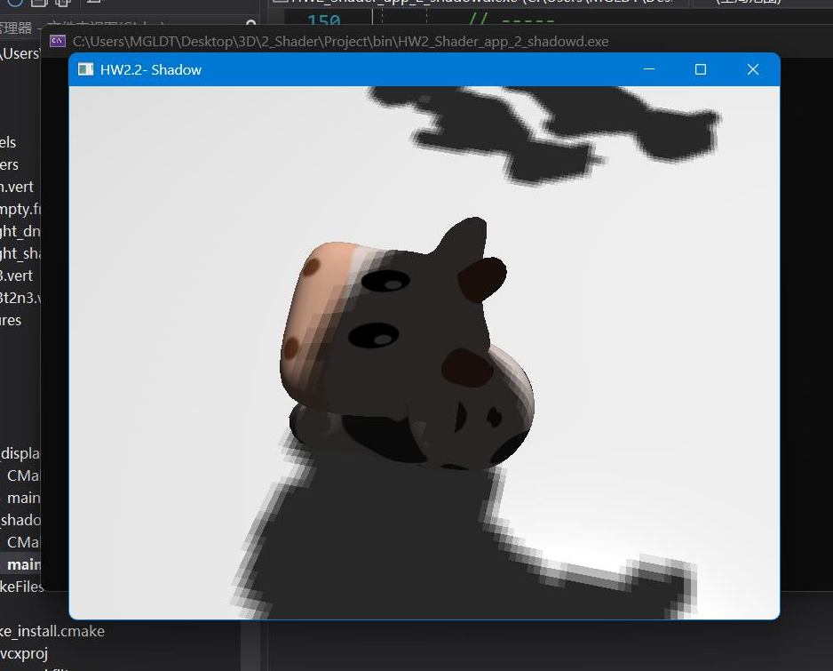
效果

Slide 15
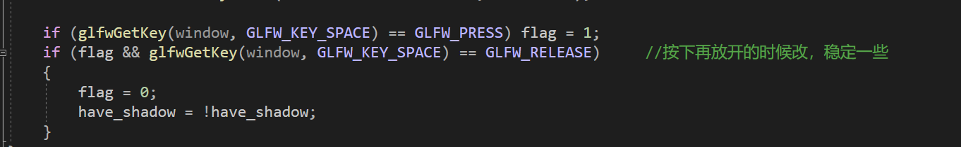
提高空格切换稳定性

